Slide 1
实验一 运算器及其应用
2022春季
zjx@ustc.edu.cn
Notes:
实验目的
熟练Vivado和N4的设计实现流程
模块化、层次化、参数化设计方法
组合逻辑电路和寄存器的描述方法

Slide 2
实验目标
熟练掌握算术逻辑单元 (ALU) 的功能
掌握数据通路和控制器的设计方法
掌握组合电路和时序电路，以及参数化和结构化的Verilog描述方法
了解查看电路性能和资源使用情况
Notes:
设计一ALU：根据功能选择s，对a和b进行算术（加、减）或者逻辑（与、或、非、异或）运算，产生运算结果y和相应标志f（进位/借位、溢出、零标志）。对于算术运算，影响进位/借位、溢出、零标志；对于逻辑运算，仅零标志有效。
f: 标志位，包括进位/借位(CF)，溢出位(OF)，零标志(ZF)
为了便于下载测试，可以选取n = 6，m = k = 3
2. ALU应用设计：利用上述ALU模块和适当逻辑电路，分别实现如下功能
（1）比较两无符号数或者有符号数的大小关系
（2）求多个数的累加和
（3）求补码代表的实际值
（4）求给定两个初始整数的配波拉契数列
（5）…… ……

Slide 3
实验内容
算术逻辑单元（ALU）
s：功能选择，加、减、与、或、异或、逻辑左移、逻辑右移、算术右移等运算
a, b：两个操作数
y：运算结果，和、差 ……
f：标志，相等(eq)，小于(lt, ltu)
ALU应用：计算斐波那契—卢卡斯数列（Fibonacci Lucas Series）
d：输入数列初始项
en：输入和输出使能
f：输出数列
clk, rstn：时钟，复位信号
s
a
ALU
f
y
b
d
en
FLS
f
rstn
clk
Notes:
设计一ALU：根据功能选择s，对a和b进行算术（加、减）或者逻辑（与、或、非、异或）运算，产生运算结果y和相应标志f（进位/借位、溢出、零标志）。对于算术运算，影响进位/借位、溢出、零标志；对于逻辑运算，仅零标志有效。
f: 标志位，包括进位/借位(CF)，溢出位(OF)，零标志(ZF)
为了便于下载测试，可以选取n = 6，m = k = 3
2. ALU应用设计：利用上述ALU模块和适当逻辑电路，分别实现如下功能
（1）比较两无符号数或者有符号数的大小关系
（2）求多个数的累加和
（3）求补码代表的实际值
（4）求给定两个初始整数的配波拉契数列
（5）…… ……

Slide 4
ALU模块
module alu #(
parameter WIDTH = 32 //数据宽度
)(
input [WIDTH-1] a, b, //两操作数
input [2:0] s, //功能选择
output [WIDTH-1:0] y, //运算结果
output [2:0] f //标志
);
s
a
ALU
f
y
b
s | y | f
0 | a - b | *
1 | a + b | 0
2 | a & b | 0
3 | a | b | 0
4 | a ^ b | 0
5 | a >> b | 0
6 | a << b | 0
7 | a >>> b | 0
大小关系 | f
 | ltu | lt | eq
a = b | 0 | 0 | 1
a ≠ b | x | x | 0
a <_{s} b | x | 1 | 0
a ≥_{s} b | x | 0 | x
a <_{u} b | 1 | x | 0
a ≥_{u} b | 0 | x | x
f[0]：相等(eq)
f[1]：有符号数小于(lt)
f[2]：有符号数小于(ltu)
* 表示根据运算结果设置
x 表示与比较结果无关

Slide 5
ALU模块下载测试
测试6位ALU，其输入和输出端均连接至寄存器
寄存器的时钟clk连接100MHz时钟，复位rstn和使能en分别连接按钮cpu_resetn和btnc
(sw15-13)
s
(btnc)
en
S
rstn
F
clk
>
1
f
(led15-13)
rstn
(sw11-6)
a
clk
>
en
A
ALU
(cpu_resetn)
rstn
Y
clk
>
1
y
(led5-0)
rstn
(sw0-5)
b
clk
>
en
B
rstn
(clk100mhz)
clk
>

Slide 6
Nexys4-DDR 时钟配置
下载实验板测试时，使用实验板100MHz时钟
## Clock signal
#set_property -dict { PACKAGE_PIN E3 IOSTANDARD LVCMOS33 } [get_ports { CLK100MHZ }]; # clk100mhz
#create_clock -add -name sys_clk_pin -period 10.00 -waveform {0 5} [get_ports {CLK100MHZ}];
若用开关输入信号 (例如, BTNC) 作为时钟信号，必须在约束文件(.xdc)中设置如下：
set_property CLOCK_DEDICATED_ROUTE FALSE [get_nets {BTNC}]

Slide 7
ALU模块电路资源
查看Vivado生成电路
RTL电路：Flow Navigator >> RTL Analysys >> Open Elaborated Design >> Schematic
综合电路：Flow Navigator >> Synthesis >> Open Synthesized Design >> Schematic
查看电路资源使用情况
综合电路：Flow Navigator >> Synthesis >> Open Synthesized Design >> Report Utilization

Slide 8
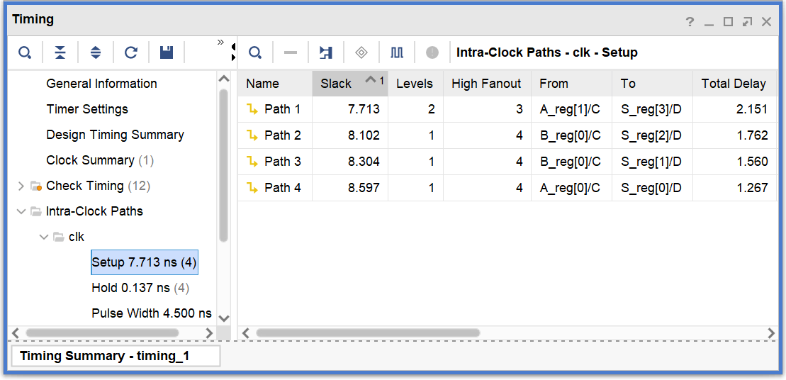
ALU模块电路性能
查看综合电路性能
Flow Navigator >> Synthesis >> Open Synthesized Design >> Report Timing Summary

Slide 9
FLS模块
复位后，前2次en有效时，f分别输出f0和f1 (= d)
随后en有效时， f依次输出fn = fn-2 + fn-1, n > 1
d
en
FLS
f
rstn
clk
clk
rstn
en
d
2
3
4
f
0
2
3
5
8

Slide 10
FLS模块 (续)
端口定义
module fls (
input clk,
input rstn,
input en,
input [15:0] d,
output [15:0] f
);
逻辑设计要求
数据通路：结构化
控制器：Moore型FSM，采用两段式Verilog描述
(sw15-0)
d
(btnc)
en
FLS
rstn
f
(led15-0)
(cpu_resetn)
(clk100mhz)
clk

Slide 11
实验步骤
完成ALU模块的逻辑设计和仿真
完成6位ALU的下载测试，并查看RTL电路图，以及实现电路资源和时间性能报告
完成FLS的逻辑设计、仿真和下载测试
选项：完成32位ALU的下载测试，并查看RTL电路图，以及实现电路资源和时间性能报告

Slide 12
The End

Slide 13
s0
en
rst
s1
rst
en
s2
en

Slide 14
s0
en
rst
s1
rst
en
rst
s2
rst
en
s3
en
s4
en

